Slide 1
RSW 2016!
Back to the future
“De toekomstboom”

Slide 2
Welkom!
Algemeen
Vrijdag
Zaterdag
Zondag
Jury
Vragen

Slide 3
Algemeen
In de bossen van Zutendaal;
Verdeling van het terrein;
Bij wie kan je waarvoor terecht en hoe herken je deze mensen?

Slide 4
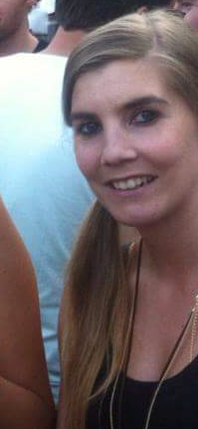
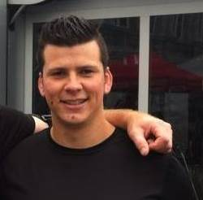
Subkamphoofden
Stefan
Nancy
Melissa

Slide 5
Vrijdag
Aankomst tussen 18.00 – 18.30 uur
Melden met subgroep
Opbouw om 19.00 uur
Avondspel
Nachtrust

Slide 6
Zaterdag
Foerageren/ontbijt
Tocht en technieken
Koken
Bezoekersavond & Presentatie thuisopdracht
Avondspel
Nachtrust

Slide 7
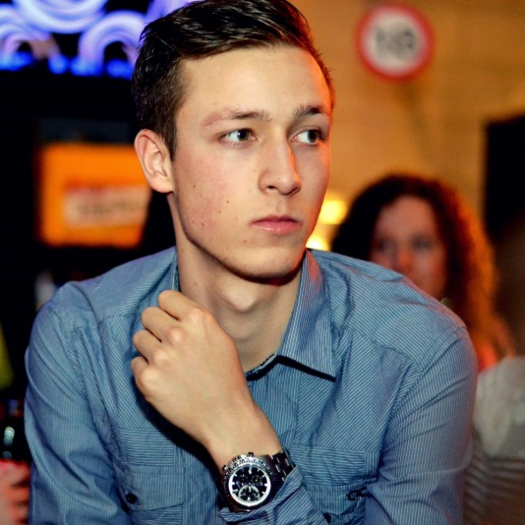
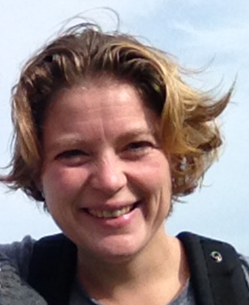
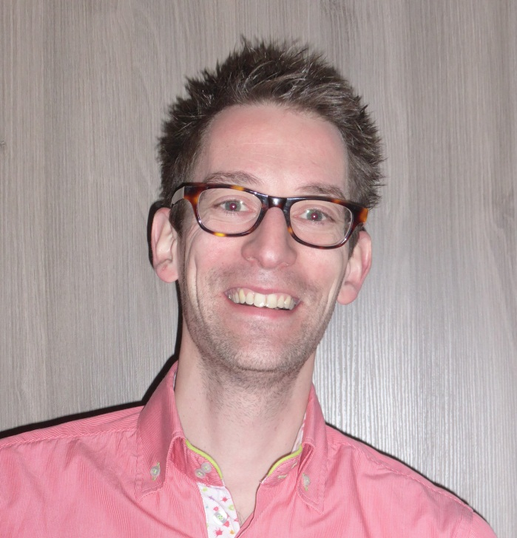
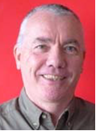
Tocht & Technieken
Roelie
Paul
Levi
Bas
Stefan

Slide 8
Tocht en technieken (1)
Hike die de hele zaterdag duurt
Combinatie van tocht & technieken
Waar moet je aan denken:
Ken de tochttechnieken, anders verdwaal je
Ken de algemene scoutingtechnieken (sjorren, knopen leggen, vuurtje stoken, etc.)
Kijk de film “BACK TO THE FUTURE” deel 1

Slide 9
Tocht en technieken (2)
Wat neem je als groep mee:
Kompas
Kaarthoekmeter (1:20.000) met gradenboog
Scoutskompas/scoutsgids
Veiligheidshesjes voor iedereen
Pen en papier
Wat neem je zelf nog mee:
Goede wandelschoenen!
Rugzak voor je lunch, drinken, etc.

Slide 10
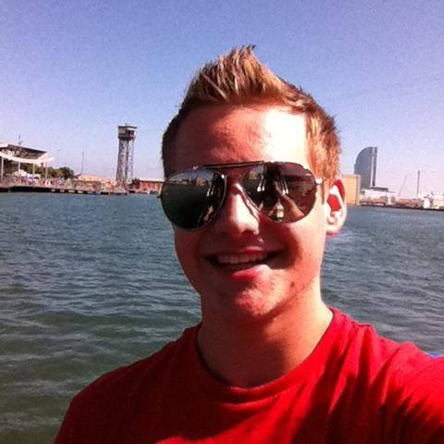
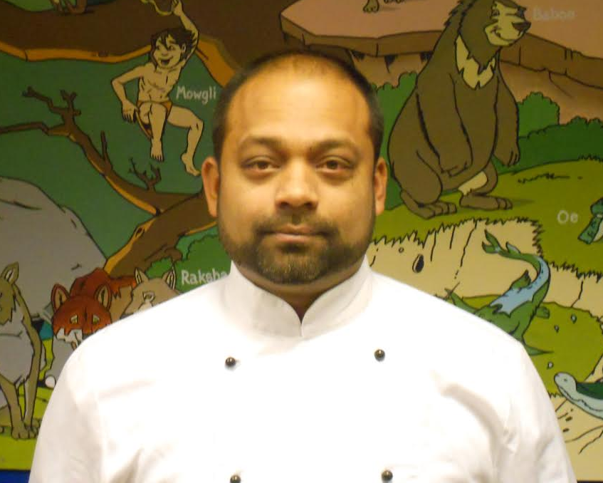
Fourage
Francois
Rezi
Ivo

Slide 11
Koken
Maak je eten binnen het thema:
“Back to the future, de toekomstboom”
Menukaart in thema
Voorgerecht: Verse soep
Op fastfoodwijze presenteren!
Hoofdgerecht: Hamburgers
Zo origineel mogelijk maken naar eigen inzicht
Nagerecht: Naar keuze, binnen het thema
Denk aan de schijf van vijf!
Zorg dus ook voor groente of sla voor erbij!

Slide 12
Koken
Wat krijg je van ons:
Hamburgerbroodjes (grote, Italiaanse bol)
Gehakt om zelf hamburgers te maken
Brood voor ontbijt en lunch
Fles Ranja
Warme chocomel vrijdagavond
Traktatie zaterdagavond
Wat neem je zelf mee:
Overig drinken
Beleg voor ontbijt en lunch
Ingrediënten voor zaterdagavond
Lege voorraaddoos voor je beleg
Vegetarisch? Allergieën? Geef het aan ons door!!

Slide 13
Thema
Klik hier voor het thema-filmpje

Slide 14
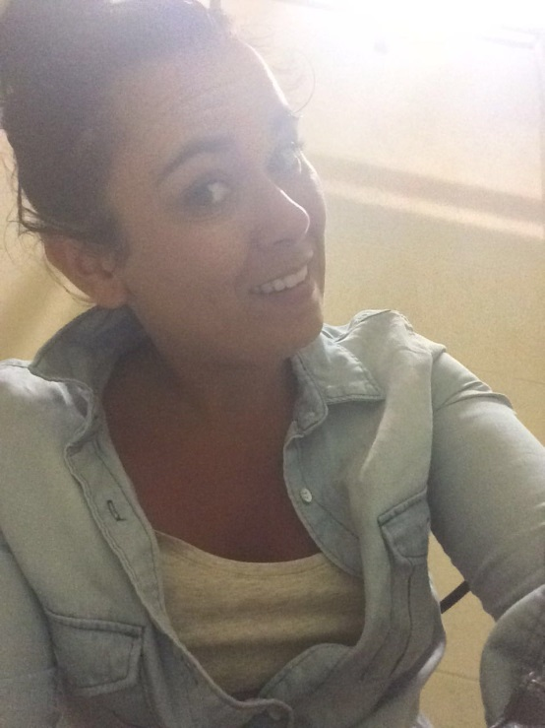
Thema
Audrey
Remao
Danielle
Milan

Slide 15
Thuisopdracht
Thuisopdracht:
Bouw een tijdmachine;
Kijk de film ‘Back to the Future 1’;
Toneelstukje.

Slide 16
Tijdmachine
Tijdreizen
Klokjes
Lampjes
Piepjes
Zie website voor alle richtlijnen

Slide 17
Kijk de film

Slide 18
Het toneelstukje
Per patrouille ander decennium;
1 Scoreformulier voor ouders/staf;
Binnen jouw subkampterrein;
Maak het niet te gemakkelijk!

Slide 19
Zondag
Foerageren/ontbijt
Sport en spel
Lunch
Afbraak
Prijsuitreiking

Slide 20
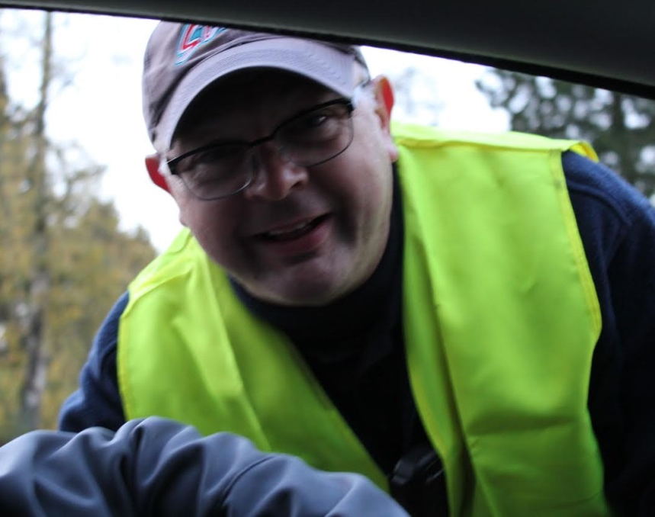
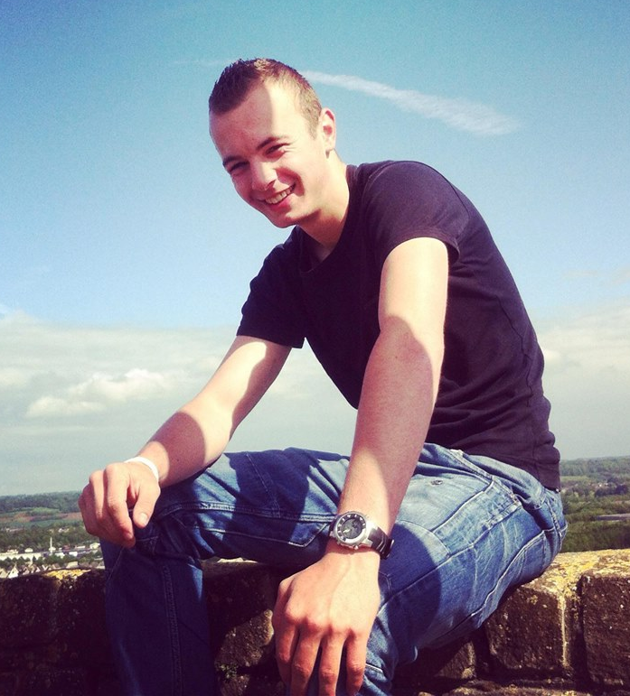
Sport en Spel
Richard
Thom
Rudi

Slide 21
Sport en Spel
Uitreiken map met speluitleg tijdens PL raad
Wat neem je mee:
Sportkleding & (sport)schoenen (we gaan rennen!)
Handdoek

Slide 22
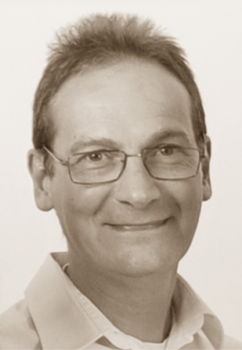
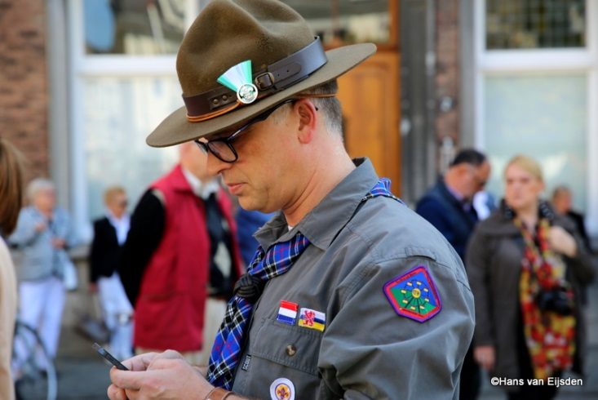
De jury
Miranda
Ben
Jan
Erik

Slide 23
De activiteitengebieden
Jurering op basis van de activiteitengebieden van Scouting Nederland
Sport & Spel
Uitdagende Scoutingtechnieken
Samenleving
Identiteit
Buitenleven
Expressie
Veilig & Gezond

Slide 24
Beoordeling
Hoe worden jullie beoordeeld?
Voorbeeld

Slide 25
Welke prijzen kan je winnen?
De winnaars van de eerste en tweede prijs gaan naar de LSW
Puntentelling gelijk aan LSW puntentelling

Slide 26
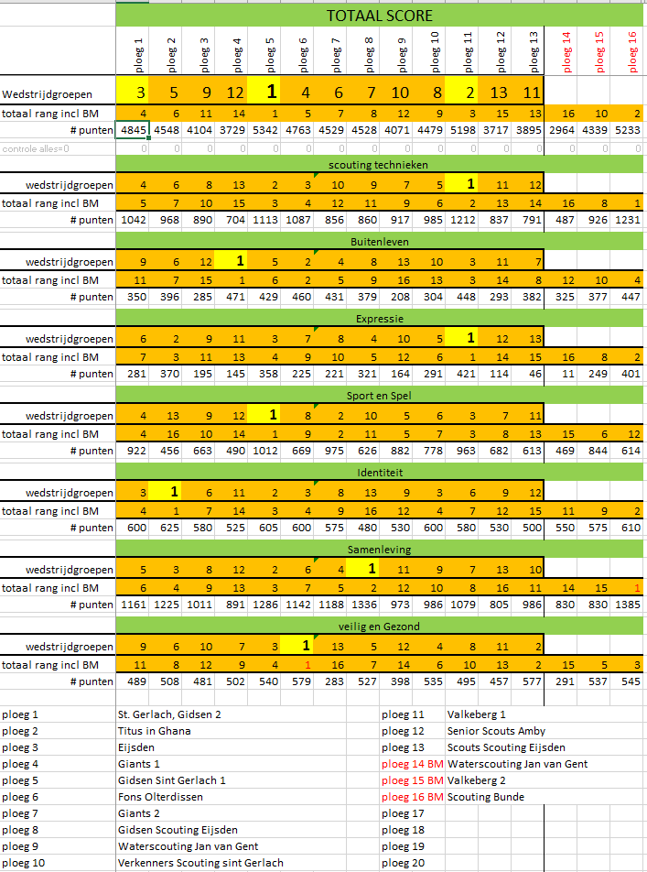
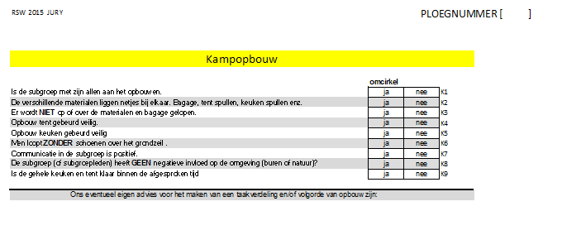
Jury & Puntentelling
Wat krijgen jullie mee naar huis:

Slide 27
VRAGEN?
???

Slide 28
Informatie
Website: www.regiomaastrichtenmergelland.nl
Facebook:
www.facebook.com/RSWmaas
Mail:
rsw@regiomaastrichtenmergelland.nl

